Slide 1
GGS pagrindų modulis
Gamta grįsti sprendimai (GGS) profesiniam mokymui
2026 m. birželis

Slide 2
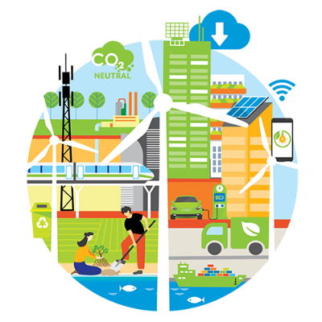
Gamta grįsti sprendimai (GGS)
pasitelkia ekosistemas ir jų teikiamas ekosistemines paslaugas visuomenės iššūkiams spręsti (pvz., klimato kaitai, aprūpinimo maistu saugumui, stichinėms nelaimėms);
grindžiami darbu su ekosistemomis, o ne vien tradiciniais inžineriniais sprendimais, siekiant prisitaikyti prie klimato kaitos ir mažinti jos poveikį;
gali būti taikomi kartu su kitomis intervencijomis ar priemonėmis.

Slide 3
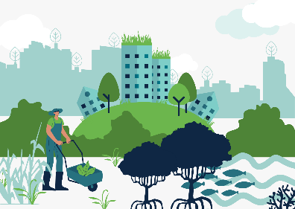
Gamta grįsti sprendimai (GGS)
Gamta – biologinė įvairovė (rūšys, buveinės, ekosistemos) ir (arba) ekosisteminės paslaugos
Gamta grįsti – ekosisteminiai metodai arba tiesioginis biologinės įvairovės elementų naudojimas
Sprendimai – konkretūs veiksmai, skirti apibrėžtai problemai ar iššūkiui spręsti, siekiant aiškiai atpažįstamo ir naudingesnio rezultato
Apibrėžtys
„Veiksmai, kuriais saugomos, tvariai valdomos ir atkuriamos natūralios arba pakeistos ekosistemos, veiksmingai ir prisitaikant sprendžiami visuomenės iššūkiai, kartu užtikrinant žmonių gerovę ir biologinės įvairovės išsaugojimą.“ (IUCN, 2016)
„Veiksmai, įkvėpti gamtos, gamtos palaikomi arba iš jos perimti, kuriais siekiama padėti visuomenei tvariai spręsti įvairius aplinkosauginius, socialinius ir ekonominius iššūkius.“ (Europos Komisija, 2015)

Slide 4
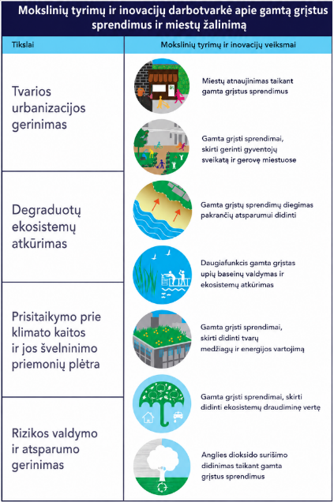
GGS tikslai
Europos Komisija, 2015

Slide 5

GGS pavyzdžiai

Slide 6
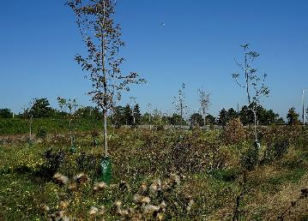
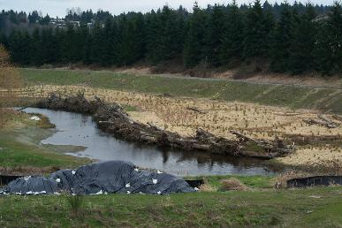
Ekosistemų atkūrimas
Miškų atkūrimas ir vietinių augalų rūšių atsodinimas, siekiant atkurti pažeistus kraštovaizdžius.
Šlapynių atkūrimas vandens kokybei gerinti ir biologinei įvairovei didinti.
Koralinių rifų atkūrimas ir nualintų žuvų išteklių atgaivinimas.
Upių ir pakrančių buveinių atkūrimas, gerinant biologinę įvairovę ir vandens kokybę.
Natūralių procesų atkūrimas kraštovaizdžiuose, grąžinant svarbiausias rūšis, kurios padeda atkurti ir palaikyti ekosistemų struktūrą bei funkcijas.
CC-BY Creative Commons licencija (kairėje – Michael Hunter; dešinėje – Warren Gold).

Slide 7
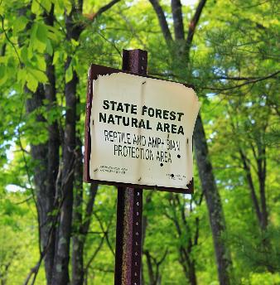
Ekosistemų apsauga
Natūralių ir pusiau natūralių teritorijų apsauga, siekiant išlaikyti jų ekologinį vientisumą ir teikiamas ekosistemines paslaugas.
Saugomų teritorijų steigimas laukinei gamtai ir biologinei įvairovei išsaugoti (pvz., Natura 2000 – Europos Sąjungos saugomų teritorijų tinklas, skirtas vertingiausioms Europos rūšims ir buveinėms išsaugoti).
Pažeistų durpynų ekosistemų atkūrimas klimato kaitos keliamiems iššūkiams mažinti.
Vietos bendruomenių įgalinimas tvariai valdyti gamtos išteklius, remiantis tradicinėmis žemėvaldos sistemomis ir kitomis iniciatyvomis.
CC-BY Creative Commons licencija (Nicholas A. Tonelli).
Notes:
Jei pageidaujama, šioje skaidrėje galima pateikti nuorodą į kitą kurso dalį „Pasivaikščiojimas viešojoje žaliojoje erdvėje“, ypač į 1 stotelę – „Biologinė įvairovė: kas čia gyvena ir kodėl?“, kurioje nagrinėjama biologinė įvairovė, įvairių augalų ir gyvūnų rūšių atpažinimas bei buveinių svarba.
Sisteminio mąstymo užduotį galima pradėti pateikiant klausimus, pavyzdžiui:
Kas pasikeistų, jei veją šienautume rečiau?
Kas laimėtų ir kaip, jei tam tikroje vietoje pasodintume medžių?
Tokie klausimai padeda besimokantiesiems suprasti ekosistemų tarpusavio sąsajas, parodant, kaip vienas pokytis veikia augalus, gyvūnus, žmones ir aplinkos procesus. Tai parengia besimokančiuosius Klimato pasivaikščiojimui, kurio metu jie šias sąsajas stebės realioje gamta grįstų sprendimų aplinkoje.

Slide 8
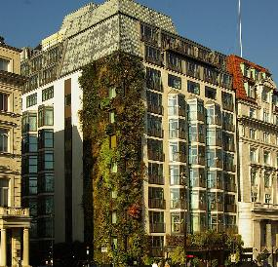
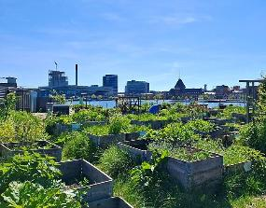
Žalioji–mėlynoji infrastruktūra ir tvarus miestų planavimas
Infrastruktūros ir sistemų projektavimas, planavimas bei įgyvendinimas, integruojant gamtinius elementus, kurie teikia įvairiapusę naudą žmonėms ir aplinkai.
Žaliųjų stogų ir žaliųjų sienų įrengimas.
Vandeniui pralaidžių dangų naudojimas efektyvesniam lietaus nuotekų valdymui.
Žaliųjų koridorių ir viešųjų žaliųjų erdvių kūrimas.
Bendruomenių sodų įrengimas.
Žmogaus ir gamtos sąveikos skatinimas miestų aplinkoje.
CC-BY Creative Commons licencija (viršuje – Julian Osley; apačioje – Ciara Ní Riain).
Notes:
Jei pageidaujama, šioje skaidrėje galima pateikti nuorodą į kitą kurso dalį („Pasivaikščiojimas viešojoje žaliojoje erdvėje“), ypač į 2 stotelę – „Vanduo ir dirvožemis: kas vyksta po mūsų kojomis?“. Joje besimokantieji atliks paprastą vandens infiltracijos bandymą, kuris parodys, kaip dirvožemio struktūra, augalijos danga ir dirvožemio suslėgimas veikia vandens įsigėrimą ir sulaikymą. Tai padės suprasti, kaip dirvožemis, atlikdamas gamta grįsto sprendimo (GGS) funkciją, prisideda prie tvaraus vandens išteklių valdymo.

Slide 9
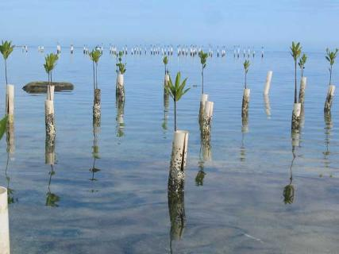
Ekosistemomis grindžiami metodai (EbA) ir ekosistemomis grindžiamas nelaimių rizikos mažinimas (Eco-DRR)
Ekosistemomis grindžiami prisitaikymo metodai (EbA) orientuoti į su klimato kaita susijusių pavojų valdymąir padeda mažinti lėtai pasireiškiančius klimato kaitos padarinius, pavyzdžiui, jūros lygio kilimą.
Agroekologinių metodų taikymas dirvožemio būklei atkurti ir palaikyti bei vandens ištekliams apsaugoti.
Mangrovių atkūrimas ir tvarus miškų valdymas, didinant atsparumą klimato kaitai.
CC-BY Creative Commons licencija (NOAA).
Notes:
Jei pageidaujama, šioje skaidrėje galima pateikti nuorodą į kitą kurso dalį „Pasivaikščiojimas viešojoje žaliojoje erdvėje“, ypač į 3 stotelę – „Žmonės ir klimatas: kodėl tai svarbu?“.
Pavyzdžiui, miestų karščio salų efektas yra vienas svarbiausių klimato kaitos padarinių, kuriuos padeda mažinti ekosistemomis grindžiami metodai (EbA). Integruojant medžius ir žaliąsias erdves į miestų aplinką, ekosistemos suteikia pavėsį, vėsina aplinką ir gerina šiluminį komfortą, taip padėdamos žmonėms prisitaikyti prie aukštesnės temperatūros gamta grįstais sprendimais.

Slide 10
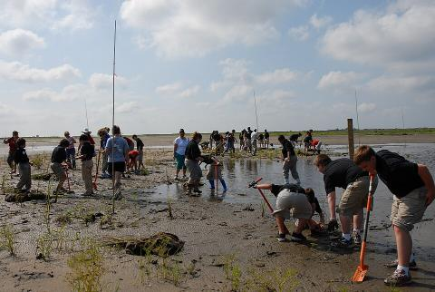
Ekosistemomis grindžiami metodai (EbA) ir ekosistemomis grindžiamas nelaimių rizikos mažinimas (Eco-DRR)
Eco-DRR padeda mažinti tiek su klimato kaita susijusių (pvz., karščio bangų), tiek nesusijusių (pvz., žemės drebėjimų) pavojų riziką.
Pakrančių šlapynių atkūrimas siekiant mažinti pakrančių eroziją ir apsaugoti nuo potvynių.
Sveikų ekosistemų palaikymas siekiant sumažinti miškų gaisrų ir nuošliaužų tikimybę bei mastą miškingose kalnų ir šlaitų teritorijose (stabilizuojant nuosėdas).
CC-BY Creative Commons licencija (Louisiana GOHSEP).
Notes:
Jei pageidaujama, šioje skaidrėje galima pateikti nuorodą į kitą kurso dalį „Pasivaikščiojimas viešojoje žaliojoje erdvėje“, ypač į 2 stotelę – „Vanduo ir dirvožemis: kas vyksta po mūsų kojomis?“
Pavyzdžiui, potvynių riziką galima mažinti taikant Eco-DRR, pasitelkiant sveiką dirvožemį ir augaliją vandeniui sugerti, kaupti ir jo tėkmei sulėtinti. Šios ekosistemų funkcijos mažina paviršinį nuotėkį ir silpnina smarkių liūčių poveikį.

Slide 11
Literatūra
Eisenber, B., & Polcher, V. (2019). Nature Based Solutions -Technical Handbook. Personal Communication, 2020-02.
European Commission: Directorate-General for Research and Innovation (2015). Towards an EU research and innovation policy agenda for nature-based solutions & re-naturing cities – Final report of the Horizon 2020 expert group on 'Nature-based solutions and re-naturing cities' – (full version). Publications Office. https://data.europa.eu/doi/10.2777/765301
IUCN (2020). Global Standard for Nature-based Solutions. A user-friendly framework for the verification, design and scaling up of NbS. International Union for Conservation of Nature. https://portals.iucn.org/library/sites/library/files/documents/2020-020-En.pdf
Jones, M., Keryan, T., de Wit, M., & Klawitter, J. (2024). Comprehensive Overview of Nature-Based Solutions: Harnessing Nature for Environmental and Social Benefits. eNaBlS Project Consortium. https://enabls.eu/wp-content/uploads/2025/07/eNaBlS_A_comprehensive_overview_to_NBS_v1.0.pdf
Sowińska-Świerkosz, B., & García, J. (2022). What are Nature-based solutions (NBS)? Setting core ideas for concept clarification. Nature-Based Solutions, 2(100009). https://doi.org/10.1016/j.nbsj.2022.100009

Slide 12
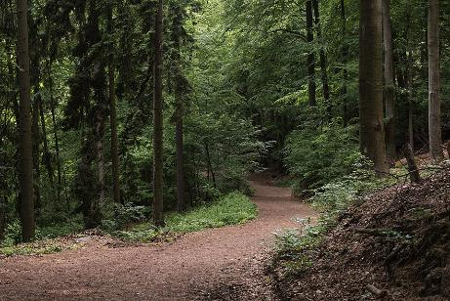
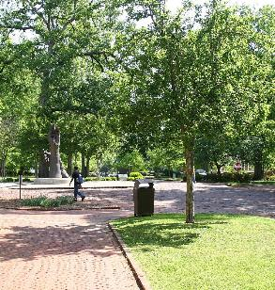
Pasivaikščiojimas viešojoje žaliojoje erdvėje...
CC-BY Creative Commons licencija (kairėje – Denis Zastanceanu; dešinėje – Alabama Extension)

